Slide 1
Förslag på SMARTA mål för arbete med Öppna data
ÖDIS - Ökad användning av öppna data i Stockholmsregionen

Slide 2
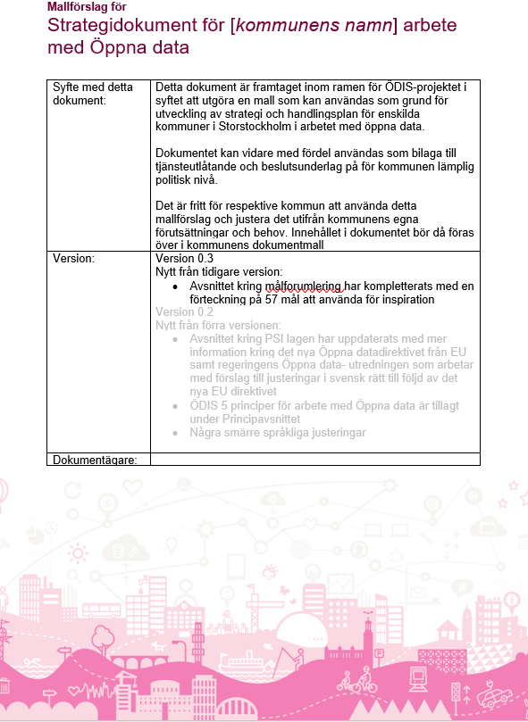
ÖDIS har kompletterat strategidokumentmallen med 57st förslag på SMARTA mål för arbete med öppna data
Detta material är framtaget som inspiration till respektive kommuns formulering av mål för arbete med öppna data. Materialet innehåller förslag på s.k. SMARTA mål (Specifikt, Mätbart, Accepterat, Realistiskt,Tidssatt) indelat i olika kategorier.
Respektive kommun kan antingen välja de mål som passar den aktuella kommunen och fyll i den information som saknas eller formulera helt egna mål.
Förslagen baseras på en genomgång av flertalet strategidokument från kommuner, regioner och myndigheter som formulerat mål för sitt arbete med öppna data, och har sedan förfinats så att de ska möta kraven för att anses som SMARTA mål
Kategori | Antal mål
Beslut, budget & finansiering | 3
Beslut & budget | 1
Finansiering | 2
Organisation | 9
Strategi & handlingsplan | 4
Publicering/portal | 4
Datamängder | 16
Identifiering av datamängder | 5
Publicering av datamängder | 11
Tekniska förutsättningar | 3
Information, utbildning & marknadsföring | 11
Interna initiativ | 7
Externa initiativ | 4
Samarbeten & samverkan | 7
Nationell & regional samverkan | 5
Andra samarbeten | 1
Omvärldsbevakning | 1
Totalt: | 57

Slide 3
Beslut, budget & finansiering
Beslut & budget
Kommunen ska senast X/X 20XX ha fattat ett övergripande principbeslut om kommunens arbete med öppna data (beslutet bör inkludera inriktning, (SMARTA) mål samt en budget)
Finansiering
Kommunen ska innan X/X 20XX ha tagit fram X ansökningar om extern medfinansiering för kommunens arbete kring öppna data
Kommunen ska mellan perioden X/X-X/X 20XX ha sökt extern medfinansiering för minst ett projekt som rör öppna data

Slide 4
Organisation
Kommunen ska senast X/X 20XX ha en organisation med tydliga roller, ansvar och mandat på plats för arbetet med öppna data
Kommunen ska senast X/X 20XX ha utsett vilken enhet/avdelning/förvaltning/peson som äger arbetet med öppna data. Ägaren fattar beslut att initiera arbetet , ansvarar för att ta fram en handlingsplan och ger den utsedda organisationen mandat att utföra arbetet
Kommunen ska senast X/X 20XX ha utsett en samordnare, en centralt placerad peson, för arbetet med öppna data. Samordnaren leder och samordnar arbetet genom att sammankalla den utsedda arbetsgruppen för arbetet med öppna data
Kommunen ska senast X/X 20XX ha utsett en arbetsgrupp/skapat ett internt nätverk för arbetet med öppna data
Alla förvaltningschefer ska senast X/X 20XX ha utsett en representant från sin förvaltning som ingår i arbetsgruppen/det interna nätverket kring öppna data. Representanten driver förvaltningens arbete med öppna data och deltar vid de sammankomster som den centrala samordnaren kallar till
Representanterna från varje förvaltning ska senaste X/X 20XX ha skapat ett internt nätverk på förvaltningen för deras arbete med öppna data. Det interna nätverket bör bland annat bestå av informationsförvaltare och informationsägare för publicerade datamängder
Alla publicerade datamängder har en utsedd informationsägare, informationsförvaltare och en kontaktperson som allmänheten kan kontakta vid frågor om den specifika datamängden
Ansvaret för drift och support av kommunens /psidata webbplats är tydligt utpekat
20XX ska:
Ägandeskapet för arbetet kring öppna data ligga på enhet/avdelning/förvaltning X
Ansvaret för samordning för arbetet kring öppna data ligga på enhet/avdelning/förvaltning X
Ansvaret för förvaltning för arbetet kring öppna data ligga på enhet/avdelning/förvaltning X

Slide 5
Strategi & handlingsplan
Kommunen ska senast X/X 20XX ha tagit fram en policy eller strategi för kommunens arbetet med öppna data baserat på beslut och mål
Öppna data ska inkluderas som en del i kommunens digitaliseringsstrategi/digitala agenda för år 20XX-20XX
Kommunen ska senast X/X 20XX ha tagit fram en handlingsplan med konkreta och tidsatta aktiviteter för att nå de beslutade målen för kommunens arbete med öppna data
X av Y förvaltningar i kommunen ska senast X/X 20XX ha inkluderat öppna data i sina verksamhetsplaner

Slide 6
Publicering/portal
Kommunen ska senast X/X 20XX ha skapat en webbsida/plattform för publicering av öppna data/psidata (rekommendationen är att varje myndighet samlar all tillgänglig öppen data på en sida med namnet www.myndighetensnamn.se/psidata)
Kommunen ska senast X/X 20XX ha publicerat en förteckning över tillgängliga och planerade öppna data på kommunens /psidata webbplats
Kommunen ska senast X/X 20XX ha beslutat om en process för varje steg från identifiering av en datamängd till publicering på kommunens /psidata webbplats
Kommunen ska senast X/X 20XX ha publicerat eventuella beräkningsgrunder och villkor som är förknippade med vidareutnyttjandet av kommunens data. Utgångspunkten är dock att öppna data ska vara avgiftsfritt

Slide 7
Datamängder (1/2)
Identifiering av datamängder
Kommunen ska senast X/X 20XX ha identifierat minst X lämpliga datamängder att tillgängliggöra via kommunens /psidata webbplats
Varje förvaltning ska senast X/X 20XX ha identifierat minst X lämpliga datamängder att tillgängliggöra via kommunens /psidata webbplats
Kommunen ska senast X/X 20XX ha gjort en intern inventering (inklusive genomgång av kommunens hemsida) för att se vilken data som redan finns men inte är märkt med licens eller sekretessklassad och därmed skulle kunna publiceras som öppna data via kommunens /psidata webbplats
Kommunens /psidata webbplats ska senast X/X 20XX ha funktionalitet som möjliggör att externa parter/allmänheten kan skicka in önskemål på datamängder
Kommunen ska senast X/X 20XX ha fått in X önskemål på datamängder från externa parter/allmänheten via kommunens /psidata webbplats

Slide 8
Datamängder (2/2)
Publicering av datamängder
Kommunen ska senast X/X 20XX ha publicerat minst X datamängder på kommunens /psidata webbplats
X av Y förvaltningar i kommunen ska senast X/X 20XX ha publicerat minst X datamängder på kommunens /psidata webbplats
Kommunens förvaltningar ska senast X/X 20XX ha publicerat minst X datamängder var på kommunens /psidata webbplats
Kommunen ska senast X/X 20XX ha exporterat data från X av kommunens verksamhetssystem och publicerat den på kommunens /psidata webbplats
Kommunen ska senast X/X 20XX ha publicerat alla sina data (som inte är sekretessklassade) på kommunens /psidata webbplats
Kommunen ska senast X/X 20XX ha publicerat X datamängder inom området X på kommunens /psidata webbplats
Kommunen ska senast X/X 20XX ha publicerat datamängderna X, Y, Z på kommunens /psidata webbplats
Kommunen ska senast X/X 20XX ha publicerat X datamängder i maskinläsbar strukturerad form på kommunens /psidata webbplats
Kommunen ska senast X/X 20XX ha publicerat X datamängder i öppet format eller i en öppen standard på kommunens /psidata webbplats
Kommunen ska senast X/X 20XX ha tillgängliggjort X datamängder via API:er på kommunens /psidata webbplats
Kommunen ska senast X/X 20XX ha tillgängliggjort X datamängder som länkad data på kommunens /psidata webbplats
Det finns en plan för hur ofta samtliga publicerade datamängder ska uppdateras

Slide 9
Tekniska förutsättningar
Alla kommunens it-system/verksamhetssystem ska senast X/X 20XX avtalsmässigt kunna hantera öppna data och leverera data enligt PSI-lagen
Från och med X/X 20XX ska inbyggd öppenhet vara ett krav vid upphandling av nya it-system/verksamhetssystem (inbyggd öppenhet innebär att systemet avtalsmässigt kan hantera öppna data och leverera data enligt PSI-lagen)
Inbyggd öppenhet i it-system/verksamhetssystem är ett krav för alla system- och avtalsförnyelser som sker efter X/X 20XX (inbyggd öppenhet innebär att systemet avtalsmässigt kan hantera öppna data och leverera data enligt PSI-lagen)

Slide 10
Information, utbildning & marknadsföring (1/3)
Interna initiativ
Informera förvaltnings- och kommunledningen om öppna data, vilka möjligheter det skapar och om de politiska ambitioner och lagar som finns på EU- och nationell nivå, senast den X/X 20XX
Kommunicera uppsatta och beslutade mål inom öppna data inom kommunen senast den X/X 20XX
Öka kompetensen om öppna data inom kommunen genom att anordna X inspirations/informationsföreläsningar mellan perioden X/X-X/X 20XX
Öka kompetensen om öppna data inom kommunen genom att genomföra X informationsinsatser via kommunens interna kommunikationskanaler mellan perioden X/X-X/X 20XX
Genomföra minst X informations- och utvecklingsinsatser inom kommunen tillsammans med näringsliv och/eller andra intresseorganisationer under 20XX
X personer på kommunen ska under 20XX delta på en extern utbildning om öppna data
Kommunen ska senast X/X 20XX ha gjort en intern kompetensinventering för att få en bild av vilka kompetenser som finns och vilka som saknas för att nå uppsatta mål med arbetet inom öppna data

Slide 11
Information, utbildning & marknadsföring (2/3)
Externa initiativ
Kommunen ska anorna en tävling/ett Hackathon under 20XX för att uppmuntra att den öppna data som publicerats används
Höj kännedomen om kommunens arbete med öppna data genom att genomföra X informationsinsatser via kommunens externa kommunikationskanaler mellan perioden X/X-X/X 20XXKommunen ska senast X/X 20XX ha publicerat information om vad minst X publicerade datamängder kan användas till
Höj kännedomen om kommunens arbete med öppna data genom att bjuda in lokala nyhetsmedier till X pressträffar kring öppna data mellan perioden X/X-X/X 20XX
Publicera information om kommunens strategi, mål och vision med arbetet kring öppna data via kommunens /psidata webbplats senast X/X 20XX

Slide 12
Information, utbildning & marknadsföring (3/3)
Nationell & regional samverkan
Kommunen ska senast X/X 20XX vara en del av ett regionalt samverkansforum kring öppna data
Utsedd representant från kommunen ska delta vid X tillfällen med det regionala samverkansforumet kring öppna data under 20XX
Kommunen ska senast X/X 20XX vara en del av ett nationell samverkansforum kring öppna data
Utsedd representant från kommunen ska delta vid X tillfällen med det nationella samverkansforumet kring öppna data under 20XX
Kommunen ska vid minst X tillfällen under 20XX dela med sig av sitt arbete kring öppna data till närliggande kommuner för att sprida kunskap och dela erfarenhet

Slide 13
Samarbeten & samverkan
Nationell & regional samverkan
Kommunen ska senast X/X 20XX vara en del av ett regionalt samverkansforum kring öppna data
Utsedd representant från kommunen ska delta vid X tillfällen med det regionala samverkansforumet kring öppna data under 20XX
Kommunen ska senast X/X 20XX vara en del av ett nationell samverkansforum kring öppna data
Utsedd representant från kommunen ska delta vid X tillfällen med det nationella samverkansforumet kring öppna data under 20XX
Kommunen ska vid minst X tillfällen under 20XX dela med sig av sitt arbete kring öppna data till närliggande kommuner för att sprida kunskap och dela erfarenhet
Andra samarbeten
Kommunen ska starta minst ett samarbete med ett närliggande universitet eller högskola kring arbetet med öppna data innan den X/X 20XX
Omvärldsbevakning
Kommunen ska vid X tillfällen under 20XX genomföra en nationell eller internationell omvärldsbevakning kring andra aktörers arbete med öppna data för att hämta inspiration till det egna arbetet

Slide 14
Du hittar mer information och stödmaterial på ÖDIS hemsida
Detta material är framtaget av projektet Ökad användning av öppna data i Stockholmsregionen (ÖDIS), som var en gemensam satsning av samtliga 26 kommuner i kommunsamarbetet Storsthlm. Projektet pågick april 2018 – december 2020.
Läs mer om projektet och hitta mer stödmaterial likt detta på smartstad.stockholm/odis

